Slide 1
How to become a powerful communicator on health and climate?
Congrès JHaS, 10 mai 2025, Fribourg
Pre Johanna Sommer, médecin interne généraliste, IuMFE
Dre Martine Bideau, pédiatre, chargée d’enseignement à l’IuMFE

Slide 2
Objectives
To become a powerful comunicator on health and climate, I will during this seminar:
Acquire knowledge on health and climate
Build my confidence to communicate about climate change
Discover a communication tool on health and climate
Learn how to use this tool for communicating with patients

Slide 3
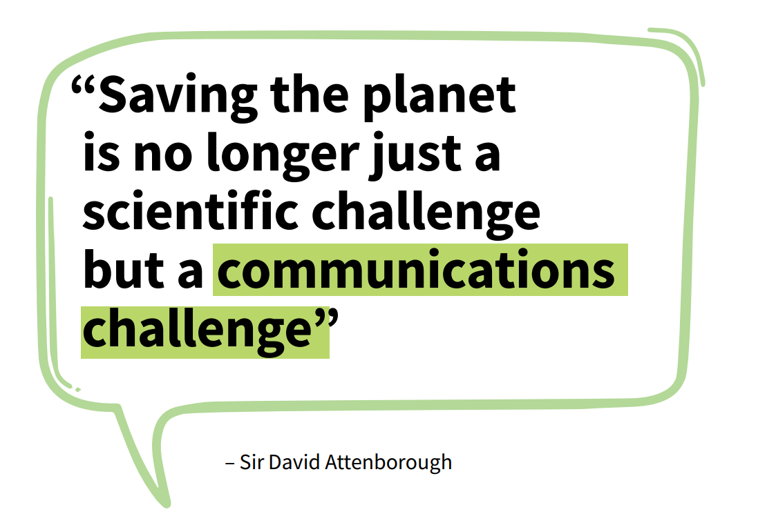
Communicating on climate change and health: Toolkit for health professionals, OMS
Notes:
rédacteur scientifique, écrivain et naturaliste britannique

Slide 4
Communicating on climate change and health: Toolkit for health professionals, WHO

Slide 5
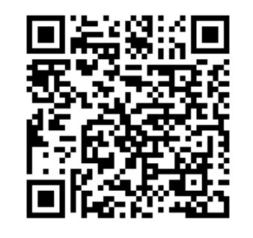
1. Let’s boost our confidence for communicating about health and climate
First let’s acquire some knowledge

Slide 6
For WHO, what is the biggest threat for health in the 21st century?
1) The new president of the USA
2) The wars
3) End of britannic monarchy
4) Climate change
5) Absenteism in local community elections
Notes:
When we talk about climate change in this toolkit, we are talking about the changes in the climate over the last 150 years. Rising greenhouse gas emissions are causing temperatures to increase globally, leading to broad changes in our climate. Burning fossil fuels is the main source of greenhouse gas emissions

Slide 7
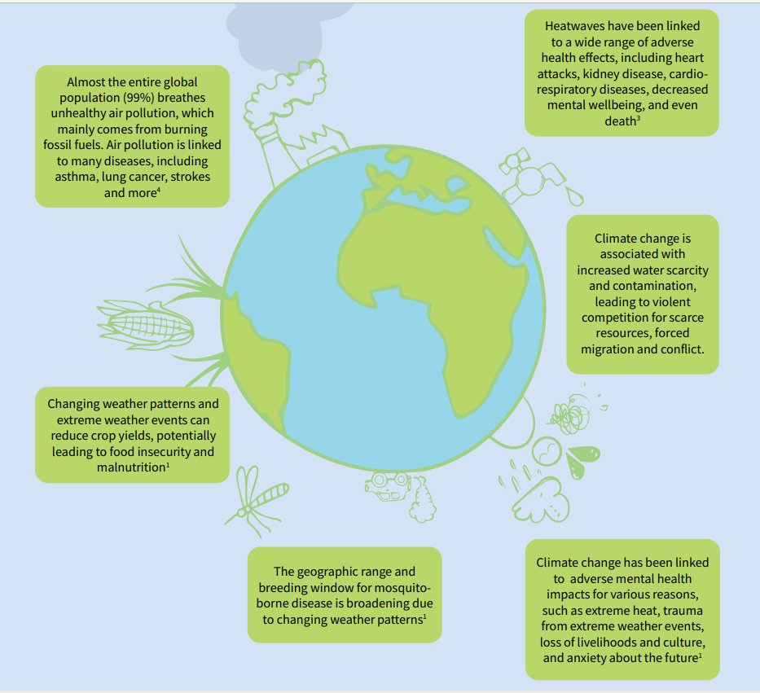
Communicating on climate change and health: Toolkit for health professionals, OMS
Notes:
Réchauffement climatique est la plus grande menace pour la santé du 21è siècle
Effets du réchauffement climatique: Climate change affects health both directly (through extreme weather, air pollution and more) and indirectly (by affecting the social and environmental determinants of health, like nutrition, healthcare access, etc). Some examples

Slide 8
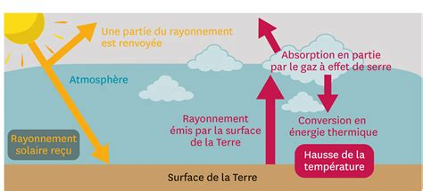
Green house gases are (gaz à effets de serre ou Treibhausgas) (multiple choice):
1) methan
2) Water vapour (vapeur d’eau/ Wasserdampf)
3) Ozon
4) CO2
5) NO
Burning fossil fuels is the main source of greenhouse gas emissions.
Notes:
There is conclusive scientific evidence showing that greenhouse gas emissions are warming the globe, leading to an accelerated pace of climate change. The past 10 years have been the warmest on record, and the average surface temperature is already more than 1.1°C high than pre-industrial times.

Slide 9
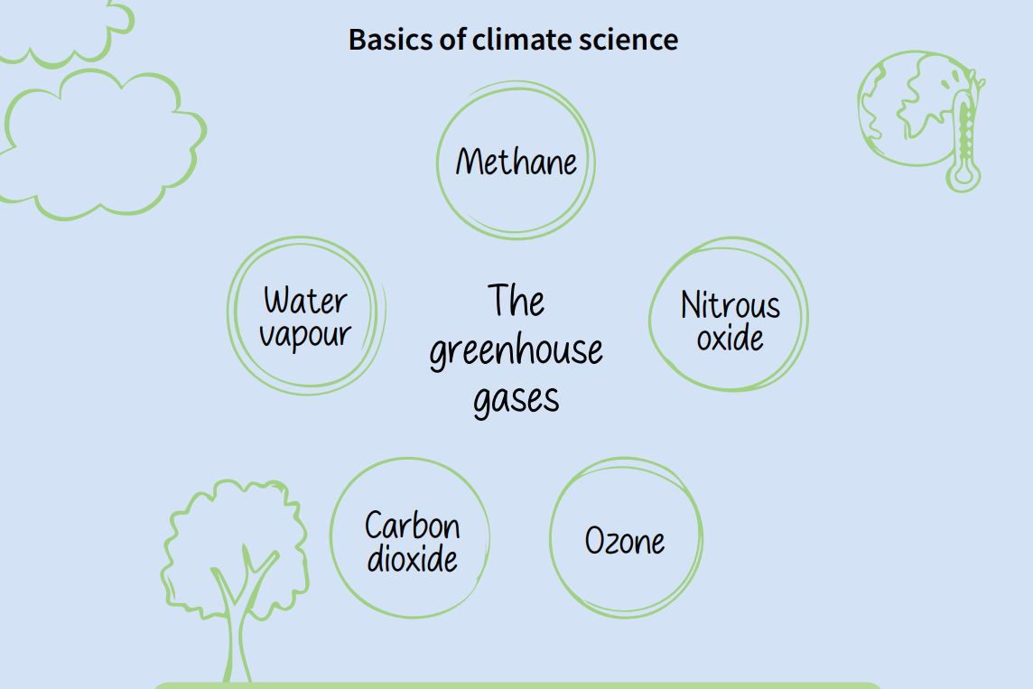
Notes:
There is conclusive scientific evidence showing that greenhouse gas emissions are warming the globe, leading to an accelerated pace of climate change. The past 10 years have been the warmest on record, and the average surface temperature is already more than 1.1°C high than pre-industrial times

Slide 10
What country has a health system with best access and highest quality?
1) Sweden
2) USA
3) China
4) Canada
5) Switzerland

Slide 11
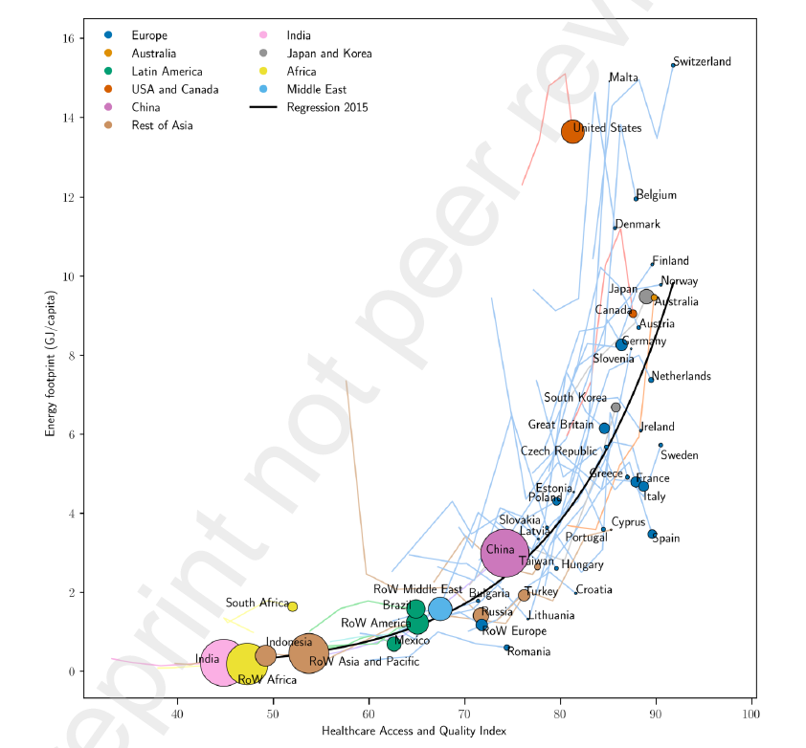
Reducing greenhouse gas emissions pays for itself. For every dollar spent, approximately $2 are saved in health costs.8
Andrieu et al. The exponential relationship between healthcare systems’ resource footprints and their access and quality: a study of 49 regions between 1995 and 2015. The lancet preprint August 2022.
Notes:
MB: Lorsque nous avons vu cette image en janvier 23 lors d’une conférence de Valérie D’Acremont, épidémiologiste lausannoise et militante pour le climat, nous nous sommes dit qu’il était temps d’agir. Ne vous méprenez pas, cette image est très facile à comprendre, je vous l’explique
Explication de la dia.

Slide 12
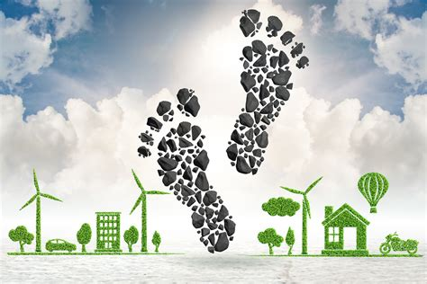
What country has the health system with the worst environmental footprint?
1) Sweden
2) USA
3) China
4) Canada
5) Switzerland

Slide 13
Reducing greenhouse gas emissions pays for itself. For every dollar spent, approximately $2 are saved in health costs.
Andrieu et al. The exponential relationship between healthcare systems’ resource footprints and their access and quality: a study of 49 regions between 1995 and 2015. The lancet preprint August 2022.
Notes:
MB: Lorsque nous avons vu cette image en janvier 23 lors d’une conférence de Valérie D’Acremont, épidémiologiste lausannoise et militante pour le climat, nous nous sommes dit qu’il était temps d’agir. Ne vous méprenez pas, cette image est très facile à comprendre, je vous l’explique
Explication de la dia.

Slide 14
How many tons of CO2 each swiss inhabitant produces per year?
1) 6 tons
2) 12 tons
3) 1 ton
4) 25 tons
5) 50 tons

Slide 15
How many tons of CO2 each swiss inhabitant produces per year related to health care?
1) 6 tons
2) 20 tons
3) 1 ton
4) 10 tons
5) 8 tons

Slide 16
12 tons of CO2/year and per habitant
1 ton CO2/year and per habitant for health care
Notes:
Pourquoi?
Emissions de CO2 directes et surtout indirectes (importation)
12 tonnes = le double de la moyenne mondiale (forte variation interpersonnelle Les systèmes de soins sont soumis à un paradoxe : alors qu’ils visent à améliorer la santé, ils contribuent aussi aux dégradations environnementales en étant sources d’environ 5-6 % des émissions mondiales (6,7 % en Suisse)
Reducing greenhouse gas emissions pays for itself. For every dollar spent, approximately $2 are saved in health costs.
For a long time, it was repeated by some businesses and governments to delay the implementation of climate solutions. Overall, a proactive approach to tackling climate change will protect human health while also stimulating economic development and long-term financial stability. For every dollar spent on reducing greenhouse gas emissions, approximately $2 are saved in health costs.

Slide 17
Among the health determinants, how many % can be attributed to health care alone?
1) 99%
2) 80%
3) 10%
4) 50%
5) 30%
Around 5-10% of global emissions come from the health sector Reducing greenhouse gas emissions pays for itself. For every dollar spent, approximately $2 are saved in health costs.

Slide 18
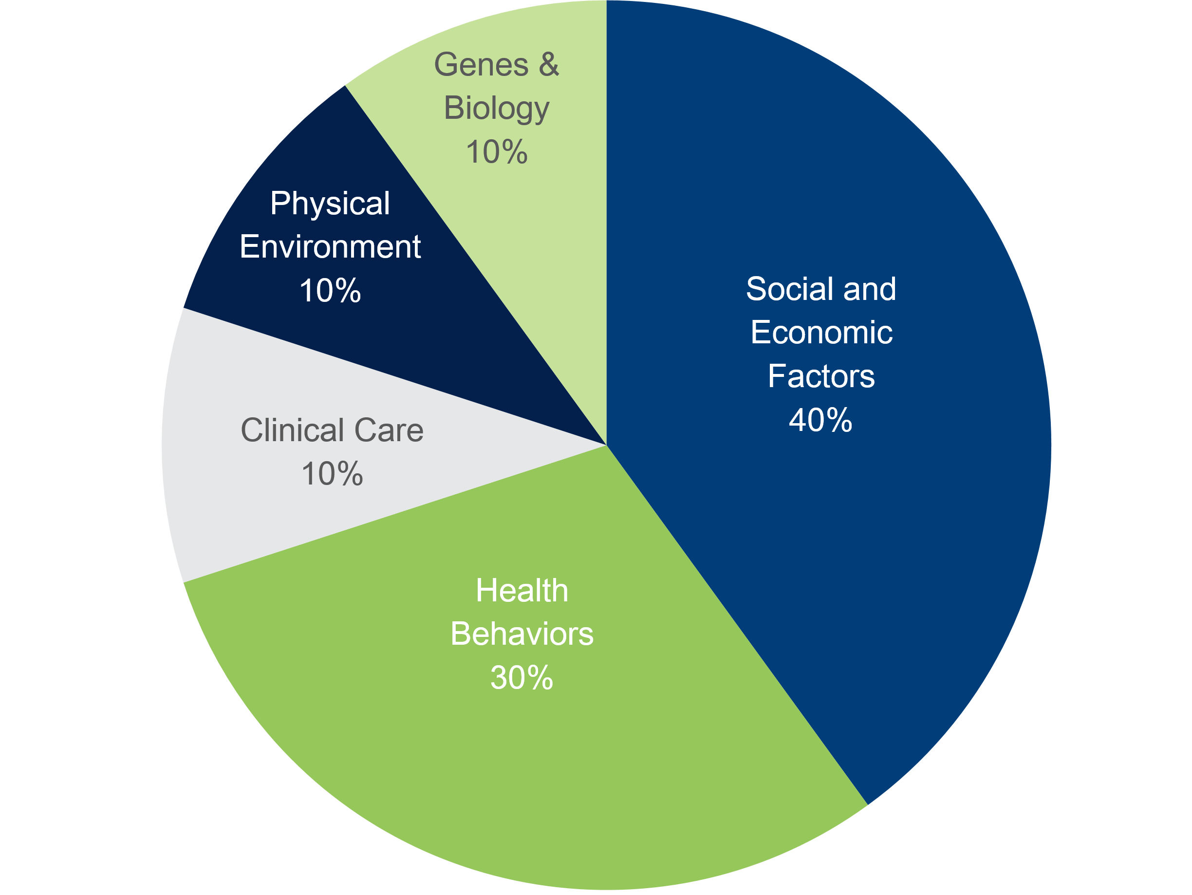
Health determinants
Source: Susan Denzer, Forging a National Agenda to Advance Health Care Without Walls, AHIP’s National Health Policy Conference, March 13, 2019
Notes:
Prévention et promotion

Slide 19
What are the impacts of climate change on health ? (multiple choice)
1) Lungs
2) Cardiovascular system
3) Mental health
4) Immunoallergic system
5) Transmittable diseases

Slide 20
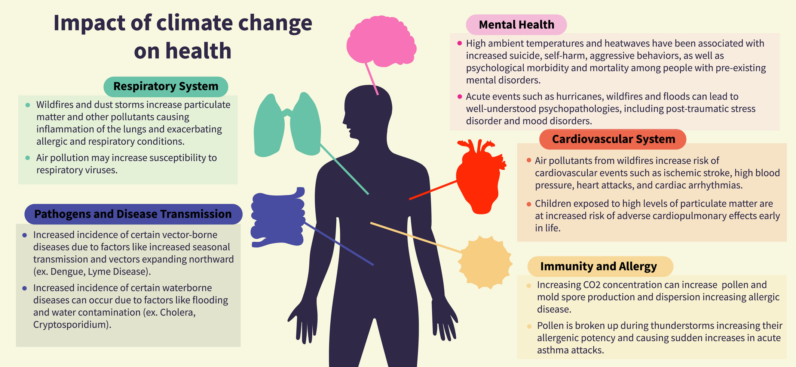
Agache I, Sampath V, Aguilera J, Akdis CA, Akdis M, Barry M, Bouagnon A, Chinthrajah S, Collins W, Dulitzki C, Erny B, Gomez J, Goshua A, Jutel M, Kizer KW, Kline O, LaBeaud AD, Pali-Schöll I, Perrett KP, Peters RL, Plaza MP, Prunicki M, Sack T, Salas RN, Sindher SB, Sokolow SH, Thiel C, Veidis E, Wray BD, Traidl-Hoffmann C, Witt C, Nadeau KC. Climate change and global health: A call to more research and more action. Allergy. 2022 May;77(5):1389-1407. doi: 10.1111/all.15229. Epub 2022 Feb 8. PMID: 35073410.
Notes:
Les problèmes de santé liés à la pollution

Slide 21
BRAVO !
You are champions, you have the required knowledge for becoming powerful comunicators on health and climate for your patients!

Slide 22
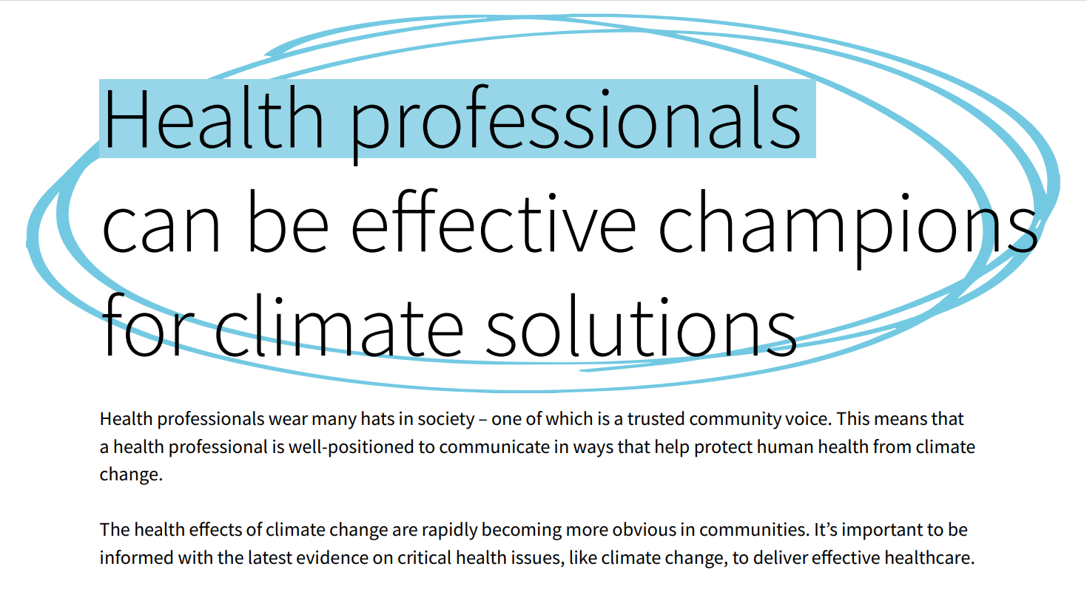

Slide 24
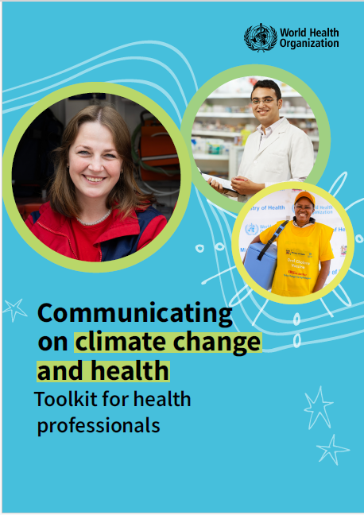
Communicating on climate change and health:
Toolkit for health professionals
https://www.who.int/publications/i/item/9789240090224

Slide 25
2. Let’s comunicate with confidence on climate change and health
1) Keep your message simple, and repeat it often
2) Focus on human health
3) Stay concret and local
4) No jargon
Notes:
Décrire les 12 actions: message simple et répétitif- parler d’un problème de santé «local» plutôt que d’environnement-parler de chgt climatique local et concret (moins de neige, plus chaud en été, tiques, moustiques tigres…)- pas de jargon: vocabulaire simple et compréhensible – empowerment pour diminuer l’écoanxiété – co-bénéfices – raconter des histoire (Chaux de fond)- ne pas utiliser de termes alarmistes (urgence/crise climatique, effondrement de la biodiversité)- utiliser l’actualité pour toucher/sensibiliser (ouragans, inondations,..) – ne pas débattre sur le scepticisme.

Slide 26
5) Speak about co-benefits
6) Story-telling rather than statistics
7) Stay simple, non-polarising and non-anxiety-provoking
8) Take profit of news to speak about (extreme natural events)
9) let's not debate climate scepticism (redirect to science and facts)

Slide 27
What subjects can be addressed?
What subjects about climat and health do you feel legitimate as doctor to adress with your patients?

Slide 28
Co-benefits
H E A L T H
Notes:
Parler du chgt climatique sous l’angle de la santé: concret plutôt que sous l’angle de l’environnement
Comment agir avec notre légitimité de pédiatre/soignant: L’idée du co bénéfice santé individuelle-santé planétaire. Prévention-promotion-chgt de comportement par prise de conscience

Slide 29
Notes:
Action pour le climat sont une opportunité pour le bien être et la santé
Décrire les 12 actions: message simple et répétitif- parler d’un problème de santé «local» plutôt que d’environnement-parler de chgt climatique local et concret (moins de neige, plus chaud en été, …)- pas de jargon: vocabulaire simple et compréhensible – empowerment pour diminuer l’écoanxiété – co-bénéfices – raconter des histoire- ne pas utiliser de termes alarmistes (urgence climatique, effondrement de la biodiversité)- utiliser l’actualité (ouragans, inondations,..) – ne pas débattre sur le scepticisme.

Slide 30
1. Prevention:
During a consultation suggest one action with benefit for patient’s health
2. Raise awareness:
Raising awareness among patients and doctors of the pollution generated by the healthcare system, while proposing solutions
Promote:
Pro-environmental behaviours
>Promote behaviours aiming good health while reducing the environmental impact on the planet
Notes:
Prévention: exemple la Suède, le «bon élève», 2/3 de moins de matière et d’énergie dépensée que nous avec le même niveau de qualité, pourquoi? En CH, système de santé est tourné vers le curatif (assurance maladie). En Suède, ils ont misé sur la prévention, la promotion et la coordination. Espérance de vie idem dans les 2 pays, mais l’espérance de vie en bonne santé est meilleure en Suède.
Une des premières mesures à prendre, si on en croit la littérature, mais cela coule de source est de miser sur la prévention et la promotion de la santé et la coordination des soins. C’est en effet mathématique: en privilégiant la promotion de la santé, en prévenant les maladies et en coordonnant les soins, la prescription des médicaments (Plus haut impact sur l’émission de gaz à effet de serre, fabriqués principalement en Inde) et le recours aux examens complémentaires (2ème émetteur deCO2, IRM, scanner, etc) diminueront et l’impact sur le climat sera moindre. (Médecine en CH = médecine défensive)
Raise awarness: Etude EPFZ: le plus riches sont les plus pollueurs (déplacement et maison). Les citadins polluent plus que les campagnards même s’ils prennent plus la voiture car les citadins voyagent plus. Les ainés polluent le moins. Les jeunes sont ceux qui voyagent le plus en avion. L’appartenance à un parti politique n’aident pas à changer les comportements. Par contre, LA PRISE DE CONSCIENCE fait changer les comportements
Promote: Un dernier levier, Etude sur les comportement pro environnement: Efficacité diminue avec l’âge. Nécessité d’une intervention précoce. Les jeunes enfants sont les plus réceptifs aux comportements pro environnement.
Soulager la population qui sait que la catastrophe est imminent mais ne sait pas quoi faire: Actions à l’échelle des patients

Slide 31
3. Let’s empower your patients!

Slide 32
Empower patients to take measures that will help limit climate change and protect their health and wellbeing in a warming climate
In groups
With the booklets if needed «12 mois-12 actions»
Each group choses one action and discusses the best moment and way to adress the topic with the patient in consultation
Choose one person to report (2 minutes presentation)

Slide 33
1) Share written and visual information about climate change at work
Put brochures or a poster in your waiting room
2) Share relevant content on your workplace’s website
3) Share and practice with trusted colleagues
Where to start?

Slide 34
Bravo !
You are champions for communicating on climate change and health with your patients!

Slide 35
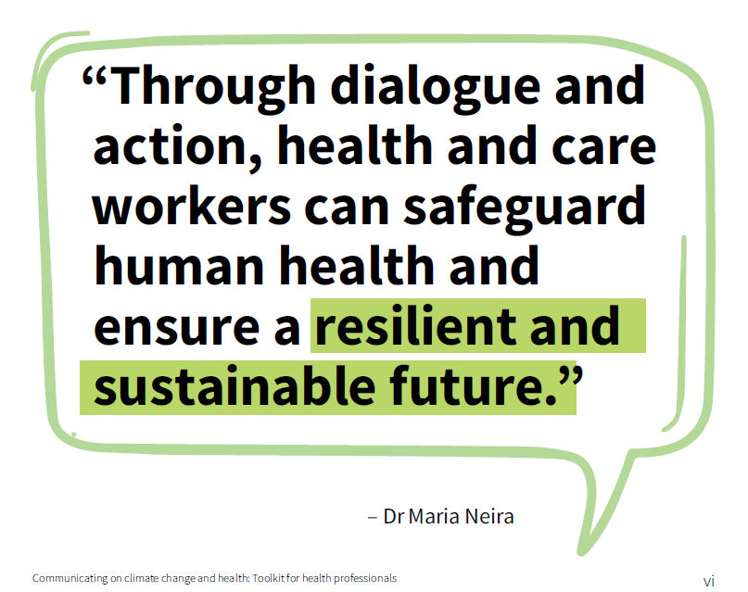
Notes:
Action pour le climat sont une opportunité pour le bien être et la santé
Décrire les 12 actions: message simple et répétitif- parler d’un problème de santé «local» plutôt que d’environnement-parler de chgt climatique local et concret (moins de neige, plus chaud en été, …)- pas de jargon: vocabulaire simple et compréhensible – empowerment pour diminuer l’écoanxiété – co-bénéfices – raconter des histoire- ne pas utiliser de termes alarmistes (urgence climatique, effondrement de la biodiversité)- utiliser l’actualité (ouragans, inondations,..) – ne pas débattre sur le scepticisme.

